Slide 1
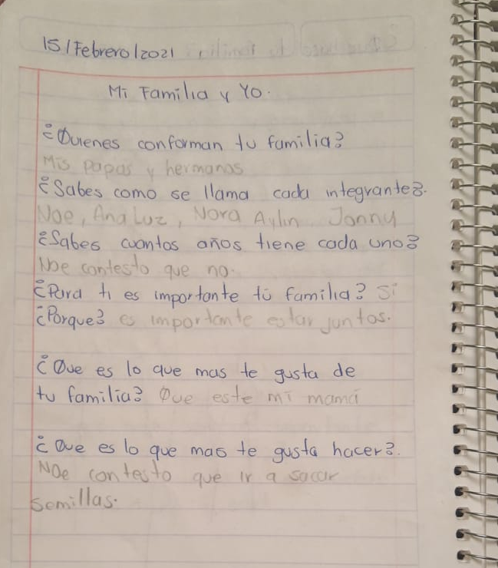
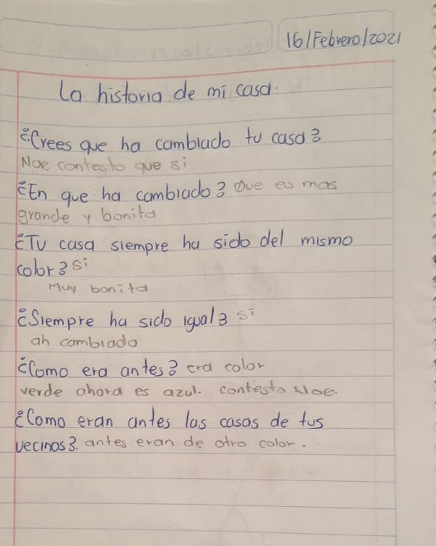
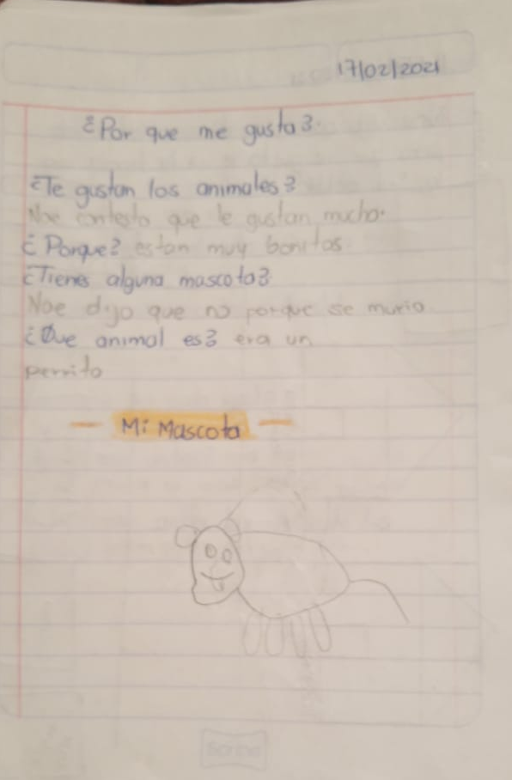
Evidencias
Semana: 15 AL 18 de FEBRERO del 2021
NOE GALLEGOS TORRES
Lunes
Martes
Miércoles

Slide 2
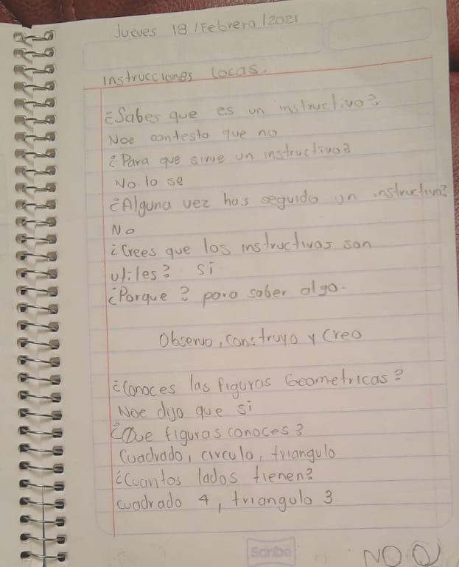
Jueves

